Slide 1
Технологии программирования

Slide 2
Лекция №4
Тестирование приложения

Slide 3
SOLID – 5 основных принципов ООП
Принцип единственной ответственности (Single Responsibility). Каждый класс или модуль в программе должен иметь только одну причину для изменения.
Принцип открытости/закрытости (Open-Closed). Программные сущности (классы, модули, функции и т. п.) должны быть открыты для расширения, но закрыты для изменения.
Принцип подстановки Барбары Лисков (Liskov Substitution). Объекты в программе должны быть заменяемыми на экземпляры их подтипов без изменения корректности программы.
Принцип разделения интерфейса (Interface Segregation). Большой интерфейс должен быть разбит на несколько меньших и более конкретных, чтобы клиенты могли использовать только те интерфейсы, которые им нужны.
Принцип инверсии зависимостей (Dependency Inversion). Зависимости внутри системы должны строиться на основе абстракций, а не деталей.

Slide 4
Тестирование
процесс поиска ошибок программного обеспечения
процесс оценки качества тестируемого программного продукта

Slide 5
Типы тестирования
По глубине покрытия
По ширине покрытия
По знанию кода
По месту и времени проведения
По изолированности компонентов
По степени автоматизации

Slide 6
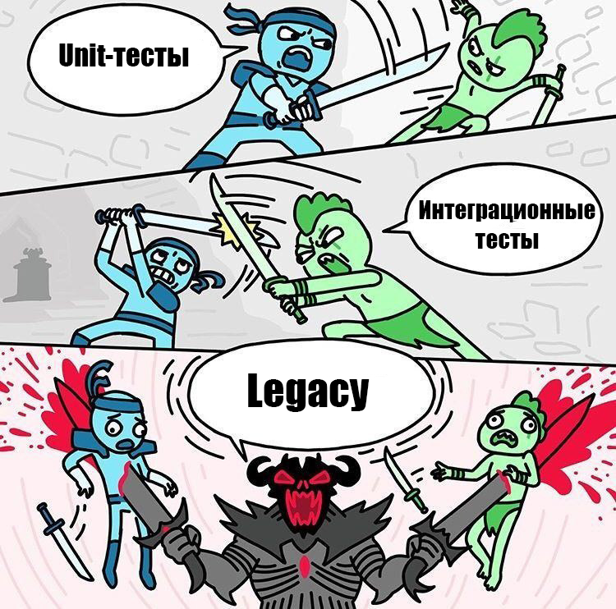
Модульное тестирование
Модульное тестирование необходимо для предотвращения несоответствий между проектом и реализацией.
Модульное тестирование проверяет функциональность конкретного куска кода, обычно по одной функции за раз

Slide 7
Модульное тестирование

Slide 8
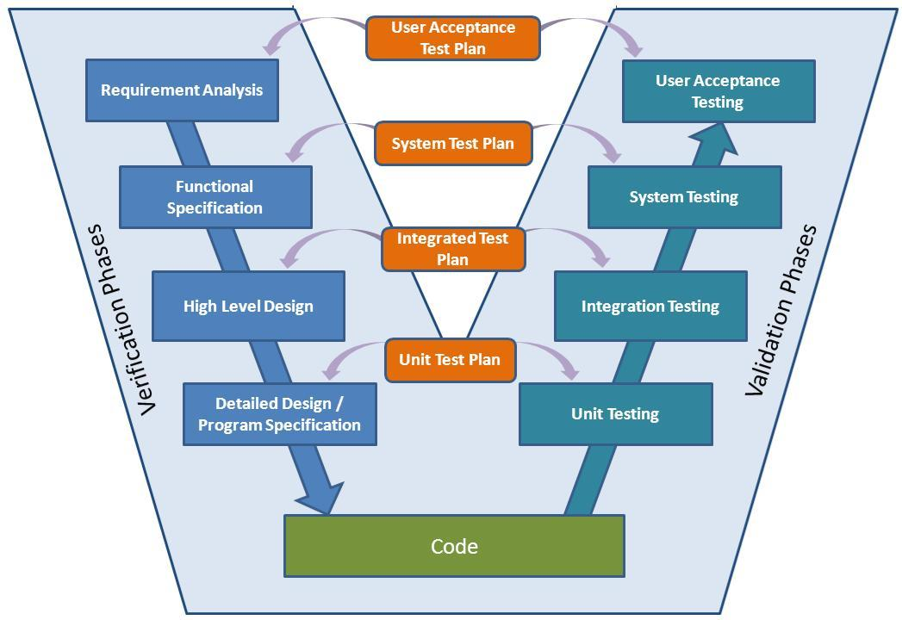
Жизненный цикл ПО с точки зрения тестирования

Slide 9
Плюсы использования модульного тестирования
Изолируют каждую часть программы и проверяют её корректность.
Помогают рано обнаруживать проблемы.
Заставляют разработчиков мыслить в рамках входных, выходных и ошибочных условий.
Придают коду удобный для тестирования вид, облегчают будущий рефакторинг.
Упрощают интегрирование рабочих модулей.
Частично заменяют техническую документацию.
Заставляют отделять интерфейс от реализации.
Доказывают, что код модуля работает так, как ожидалось (хотя бы математически).

Slide 10
Плюсы использования модульного тестирования
Могут использоваться как низкоуровневые наборы регрессионных тестов.
Демонстрируют прогресс в незавершённой системной интеграции.
Снижают стоимость исправления багов (TDD – разработка через тестирование. «Тесты пишутся раньше, чем код»).
Позволяют улучшать архитектуру приложения с помощью определения ответственности модулей.
Если вы можете это протестировать, то можете присоединить к своей системе.
Модульное тестирование — это ВЕСЕЛО!

Slide 11
Ограничения модульного тестирования
Модульное тестирование не вылавливает ошибки интегрирования.
Каждое булево выражение требует как минимум двух тестов, и количество быстро растёт.
Модульные тесты столь же глючные, как и тестируемый ими код.
Привязка тестов к паре конкретных фреймворков или библиотек может ограничить рабочий процесс.

Slide 12
Ограничения модульного тестирования
Большинство тестов пишется после завершения разработки. Печально. Используйте TDD!
Возможно, после маленького рефакторинга система будет работать как прежде, но тесты будут сбоить.
Вырастает стоимость разработки.
Человеческая ошибка: комментирование сломанных тестов.
Человеческая ошибка: добавление в код обходных путей специально для прохождения модульных тестов.

Slide 13
«Каким должен быть модульный тест?»
Быстрым.
Автоматизированным.
Полностью управлять всеми своими зависимостями.
Надёжным: может запускаться в любом порядке, вне зависимости от других тестов.
Может запускаться только в памяти (никаких взаимодействий с БД, чтений/записей в файловой системе).
Всегда возвращать один результат.
Удобным для чтения и сопровождения.
Не тестирует SUT-конфигурацию (system under test).
Имеет чётко определённую ЕДИНСТВЕННУЮ ЗАДАЧУ.

Slide 14
TDD – разработка через тестирование
Основные принципы применения TDD:
Прежде чем писать код реализации некоей возможности, пишут тест, который позволяет проверить, работает ли этот будущий код реализации, или нет. Прежде чем переходить к следующему шагу, тест запускают и убеждаются в том, что он выдаёт ошибку. Благодаря этому можно быть уверенным в том, что тест не выдаёт ложноположительные результаты, это — своего рода тестирование самих тестов.
Создают реализацию возможности и добиваются того, чтобы она успешно прошла тестирование.
Выполняют, если это нужно, рефакторинг кода. Рефакторинг, при наличии теста, который способен указать разработчику на правильность или неправильность работы системы, вселяет в разработчика уверенность в его действиях.

Slide 15
Frameworks
NUnit – открытая среда юнит-тестирования приложений для .NET. Она была портирована с языка Java (библиотека JUnit).
xUnit – это бесплатный инструмент модульного тестирования с открытым исходным кодом, ориентированный на сообщество, для .NET Framework. Разработан создателем NUnit v2.
MsTest – это полностью поддерживаемая платформа с открытым исходным кодом и кроссплатформенная платформа тестирования, которая работает со всеми поддерживаемыми целевыми объектами .NET

Slide 16
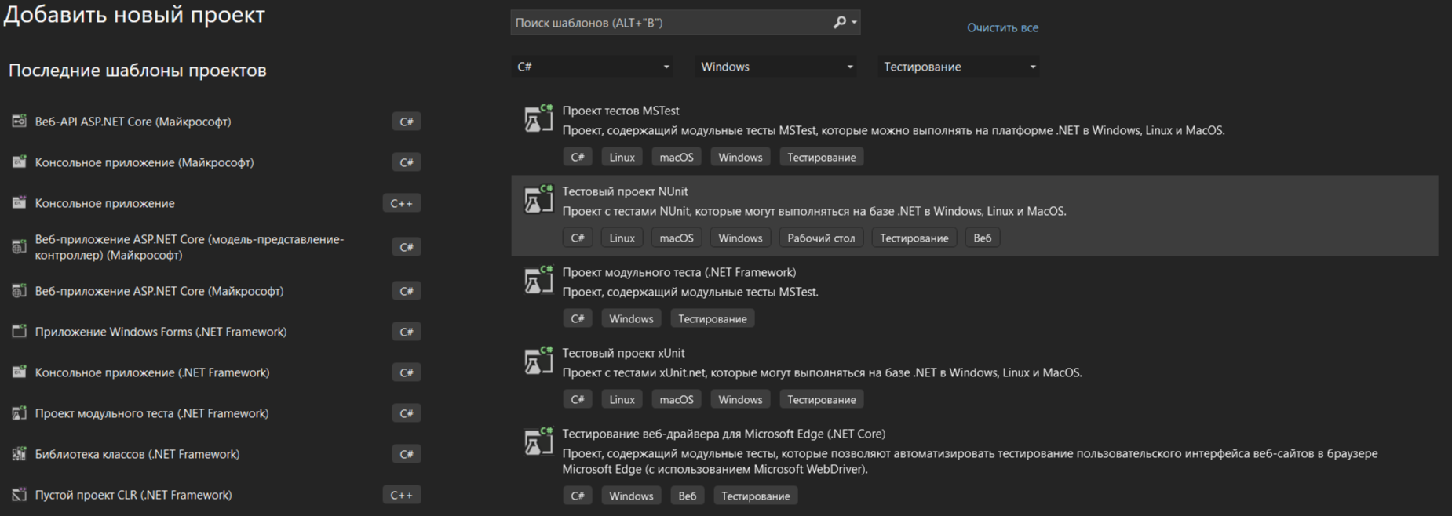
Добавление проекта в решение

Slide 17
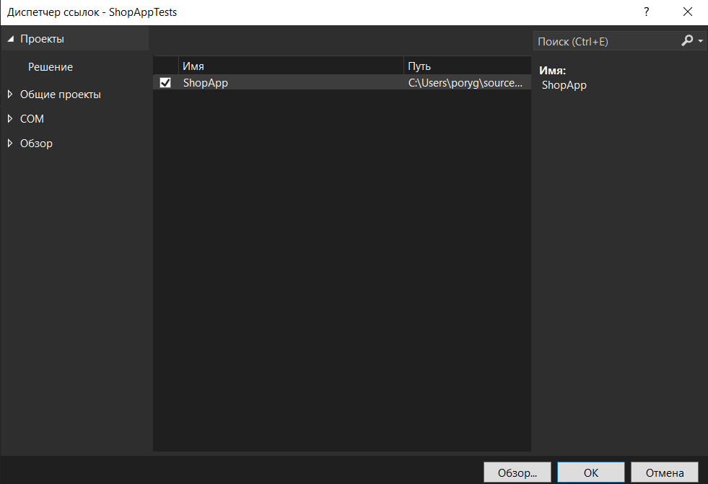
Добавление ссылки на проект, который будем тестировать

Slide 18
Шаблон по умолчанию
namespace ShopAppTests
{
public class Tests
{
[SetUp]
public void Setup()
{
}
[Test]
public void Test1()
{
Assert.Pass();
}
}
}

Slide 19
NUnit – фреймворк для модульного тестирования
Атрибут [TestFixture] обозначает класс, содержащий модульные тесты.
Атрибут указывает, что данный метод
Атрибут [Test] указывает, что метод — это метода теста.
Атрибут [SetUp] указывает, что метод выполняется перед каждым тестом в тестовом наборе.
Атрибут [TearDown] указывает, что метод выполняется после каждого теста в тестовом наборе.

Slide 20
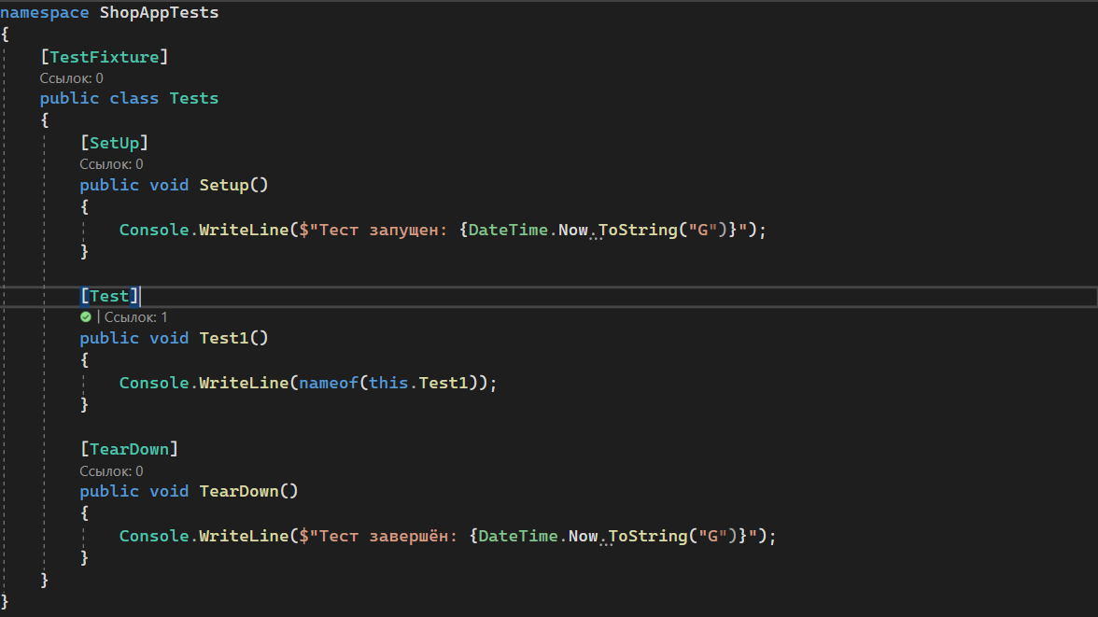
Меняем шаблон по умолчанию

Slide 21
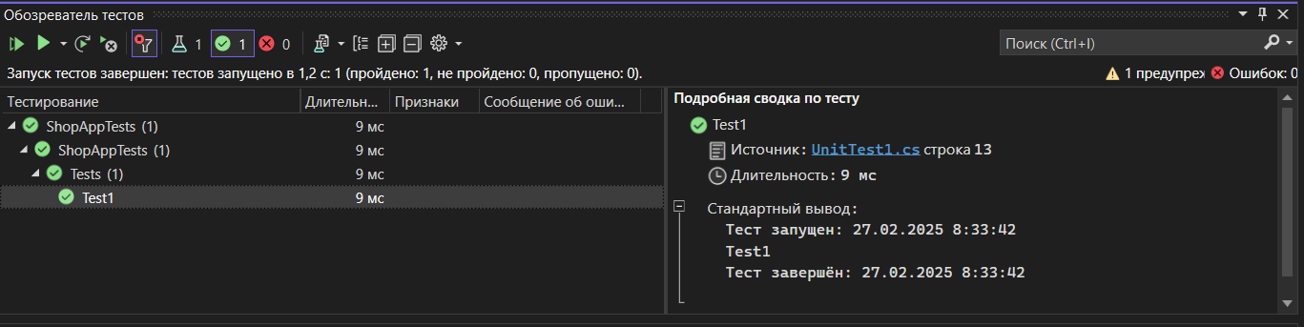
Результат запуска теста

Slide 22
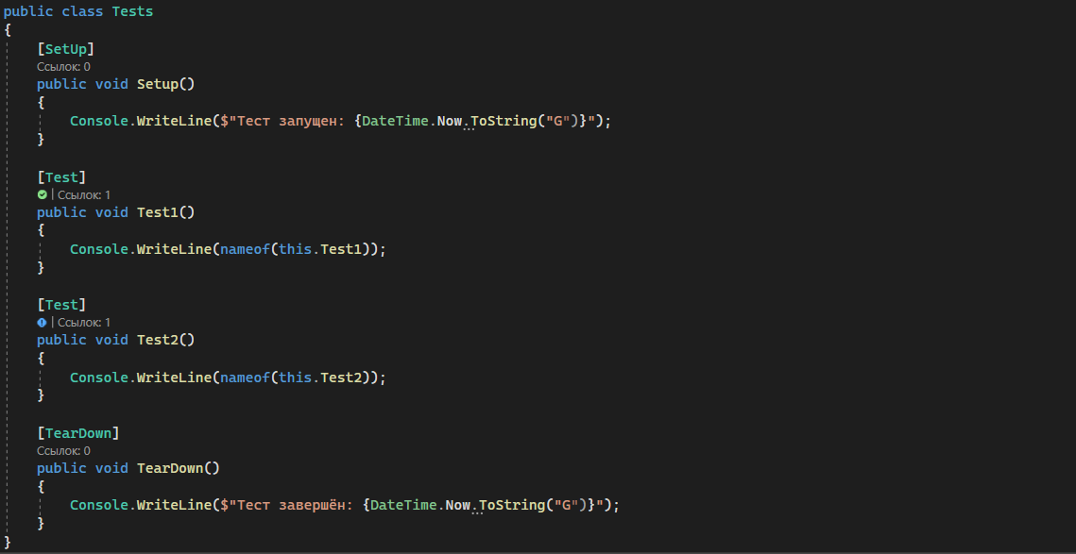
Добавляем второй тестовый метод

Slide 23
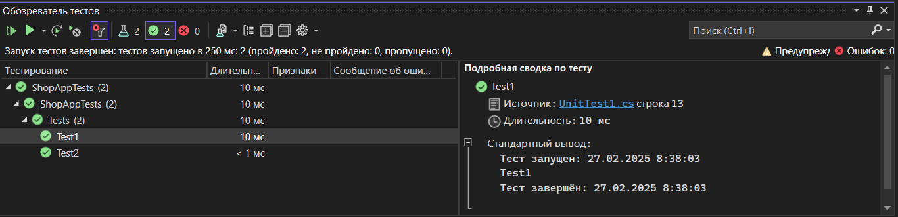
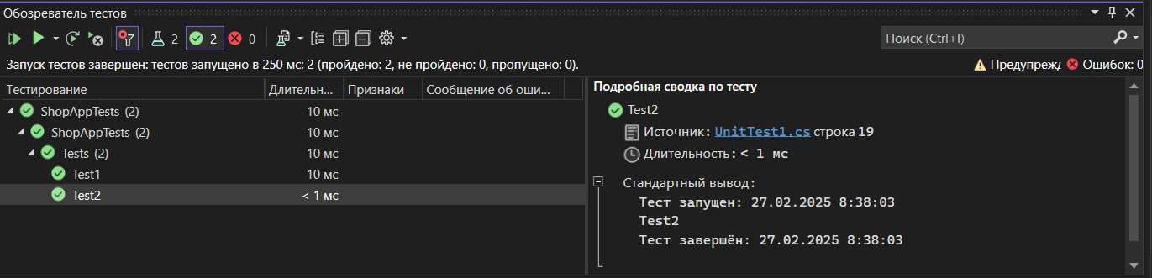
Результат запуска тестов

Slide 24
Проверка результатов теста
Assert – статический класс, содержащий набор утверждений и ограничений.
Assert.IsTrue(true);
Assert.IsFalse(false);
Assert.IsEmpty(string.Empty);
Assert.Catch<Exception>(() => Console.WriteLine());
Assert.That(true, Is.True );
Assert.That(false, Is.False );
Assert.That(10, Is.EqualTo(10));

Slide 25
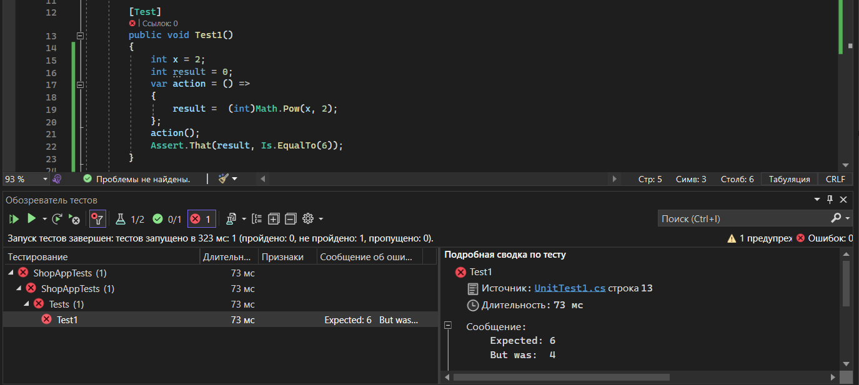
Реальный пример

Slide 26
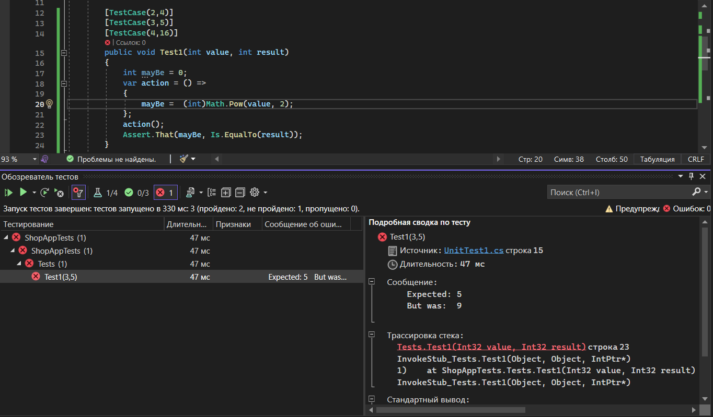
Передача параметров в тест

Slide 27
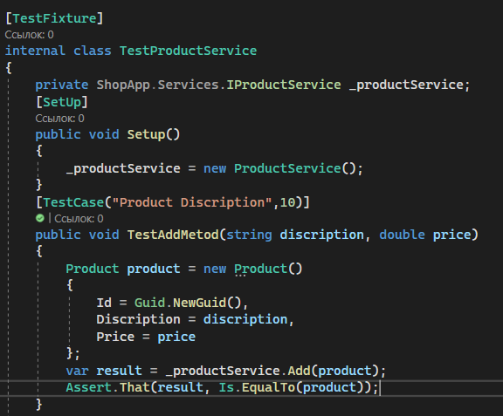
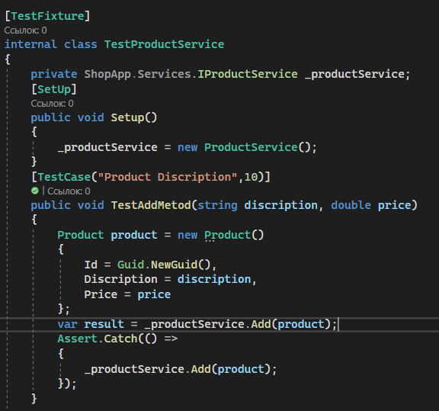
Тестируем реализацию сервиса

Slide 28
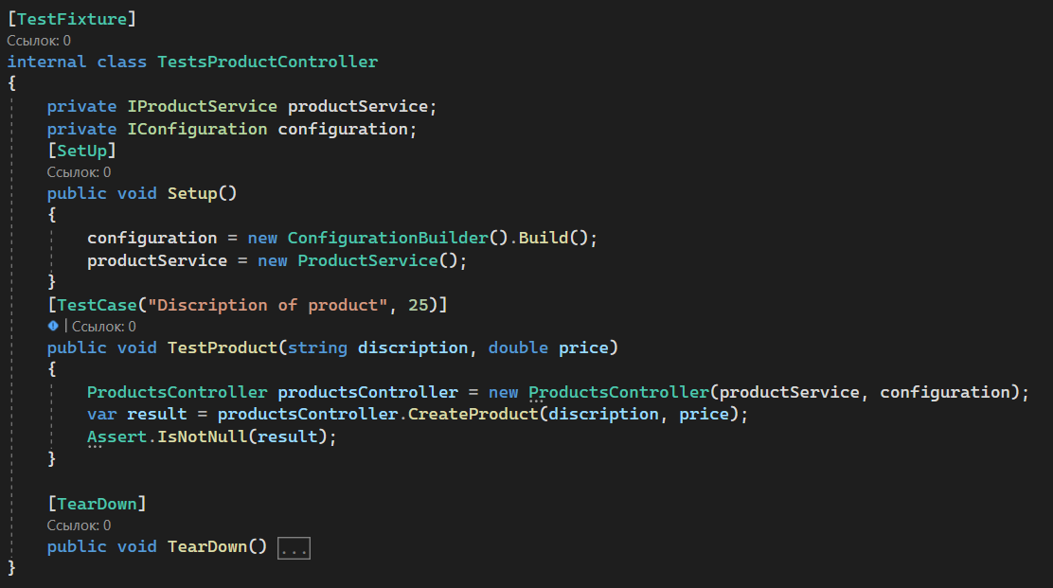
Тестируем контроллер

Slide 29
Что здесь плохо?

